Slide 1

Serviço Geológico do Brasil – CPRM
Exploração de Minérios no Amazonas
Roberto Ventura
DGM/CPRM

Slide 2
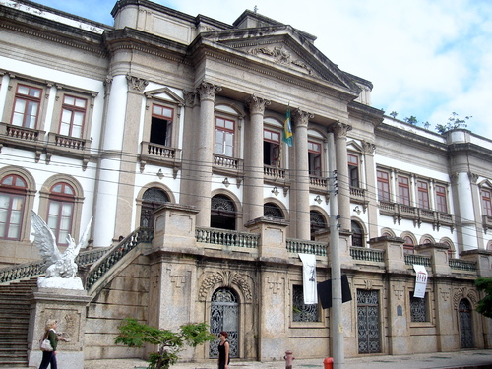
Serviço Geológico do Brasil – CPRM
MISSÃO
"Gerar e difundir o conhecimento geológico
e hidrológico básico necessário para o desenvolvimento sustentável do Brasil".

Slide 3
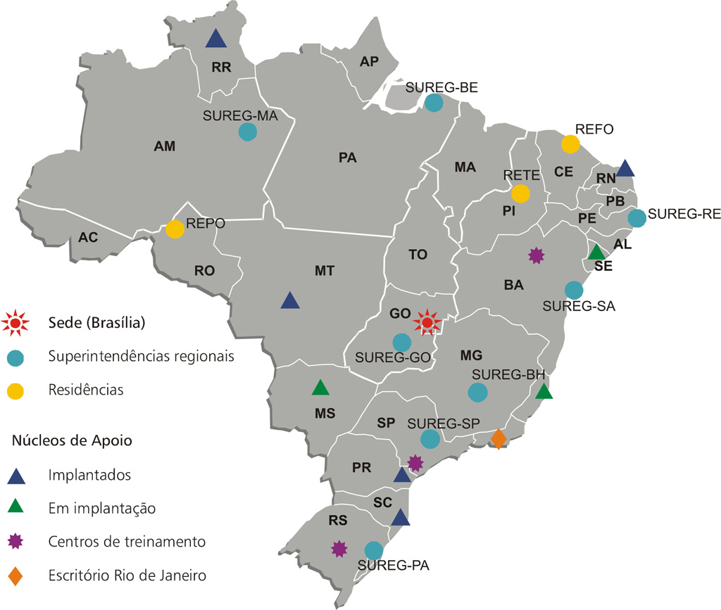
Serviço Geológico do Brasil – CPRM
REDE OPERACIONAL da CPRM

Slide 4
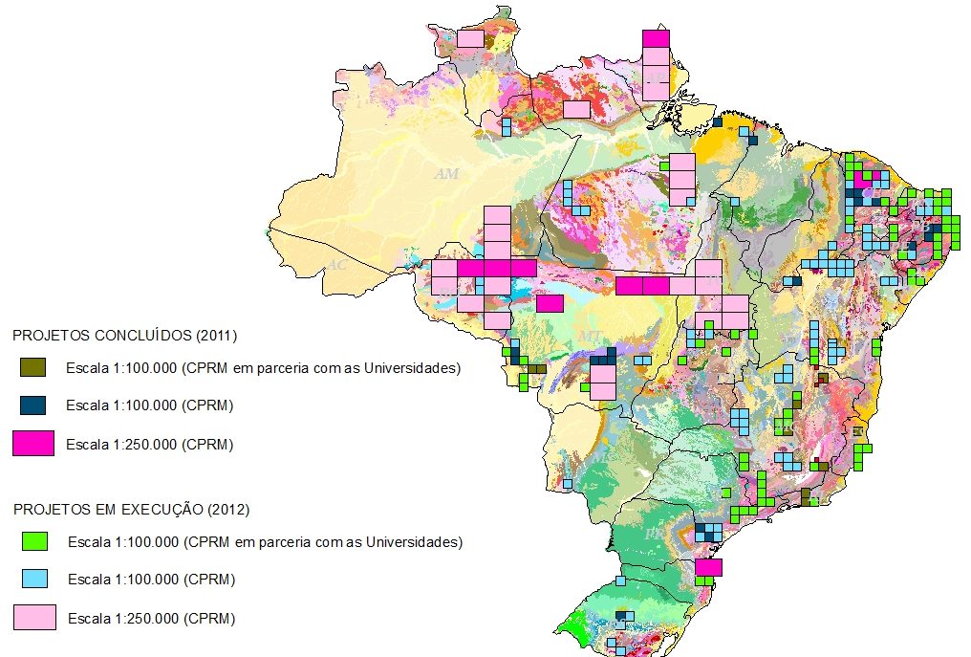
Serviço Geológico do Brasil – CPRM
MAPEAMENTO GEOLÓGICO
2004-2013

Slide 5
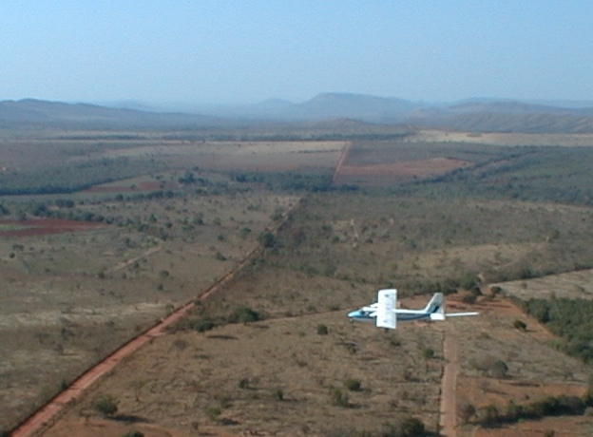
Serviço Geológico do Brasil – CPRM
AEROGEOFÍSICA

Slide 6
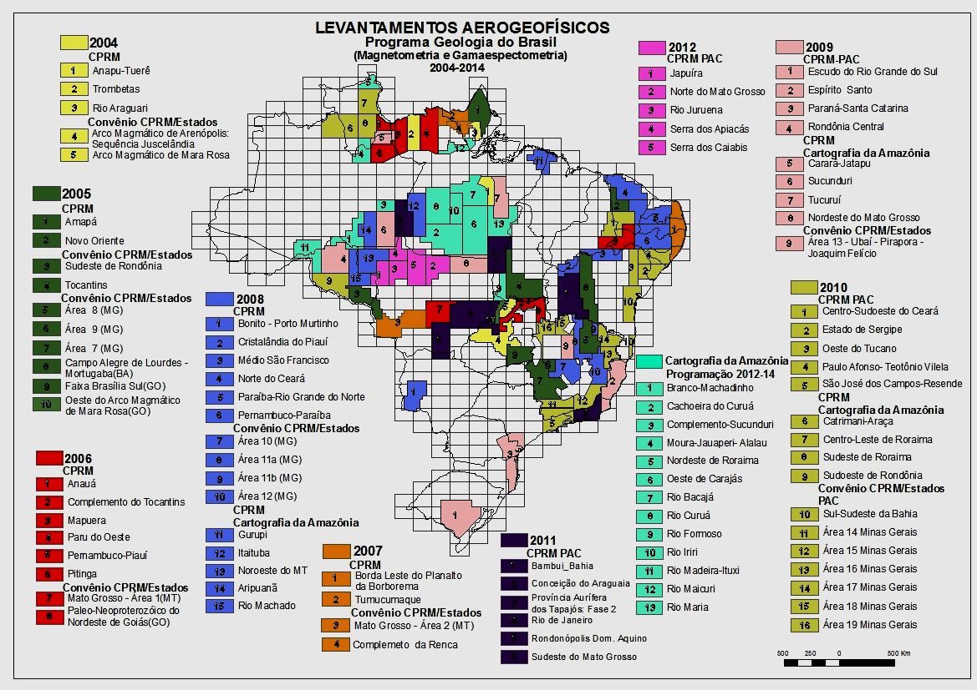
Serviço Geológico do Brasil – CPRM

Slide 7
Cartografia da Amazônia

Slide 8
Serviço Geológico do Brasil – CPRM

Slide 9
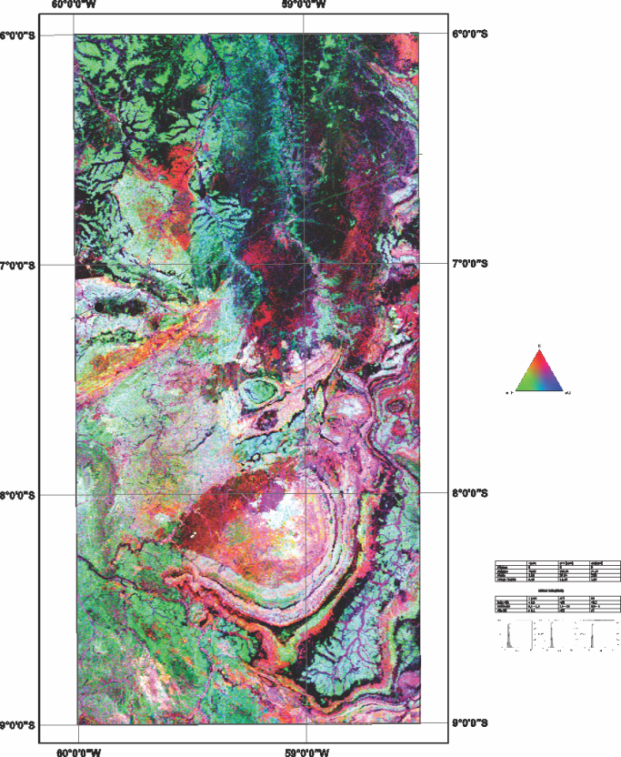
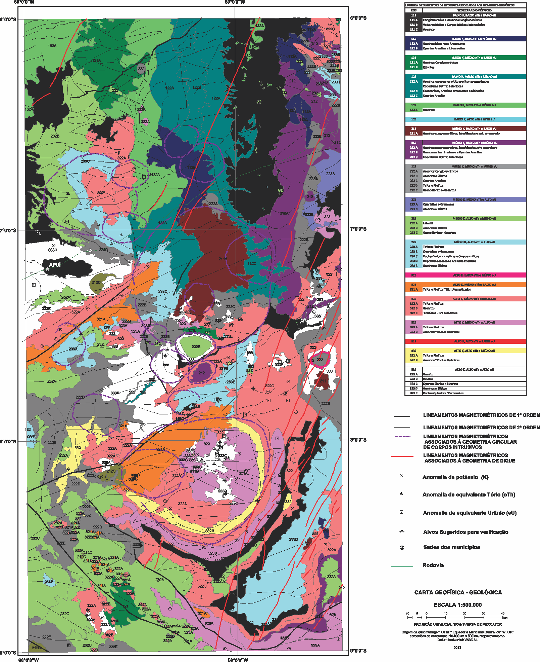
DADOS
COMPOSIÇÃO TERNÁRIA RGB (K-Th-U)
INTERPRETAÇÕES
DOMÍNIOS GEOFÍSICOS E LITOTIPOS ASSOCIADOS

Slide 10
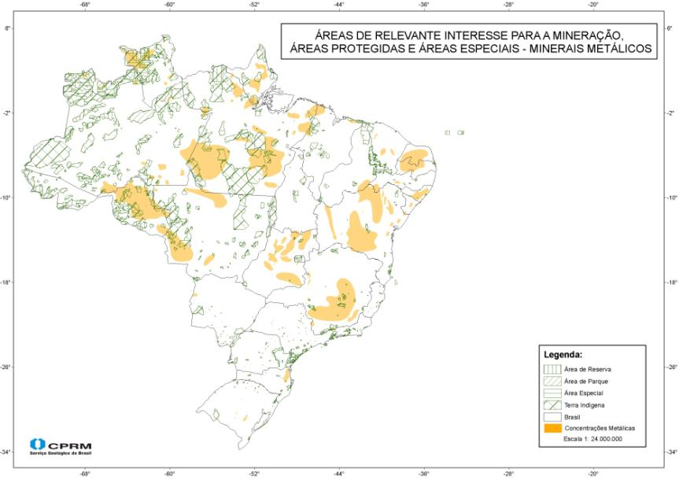
Serviço Geológico do Brasil – CPRM

Slide 11
Serviço Geológico do Brasil – CPRM
O potencial minerais depende da situação geológica e da evolução tectônica
Áreas potenciais
para metais
Áreas potenciais para
agrominerais /recursos
energéticos
áreas cratônicas
bacias sedimentares

Slide 12
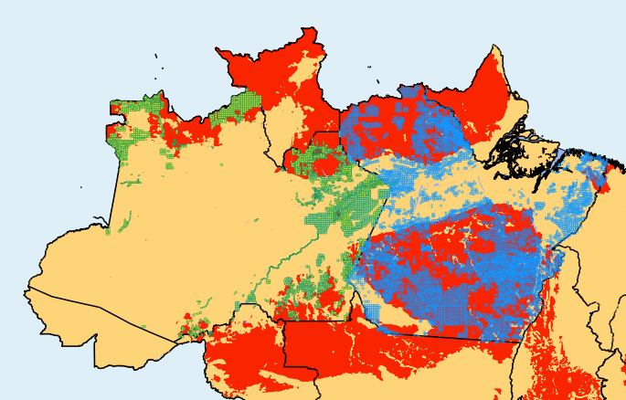
Serviço Geológico do Brasil – CPRM
Províncias Minerais
Processos minerários
DNPM

Slide 13
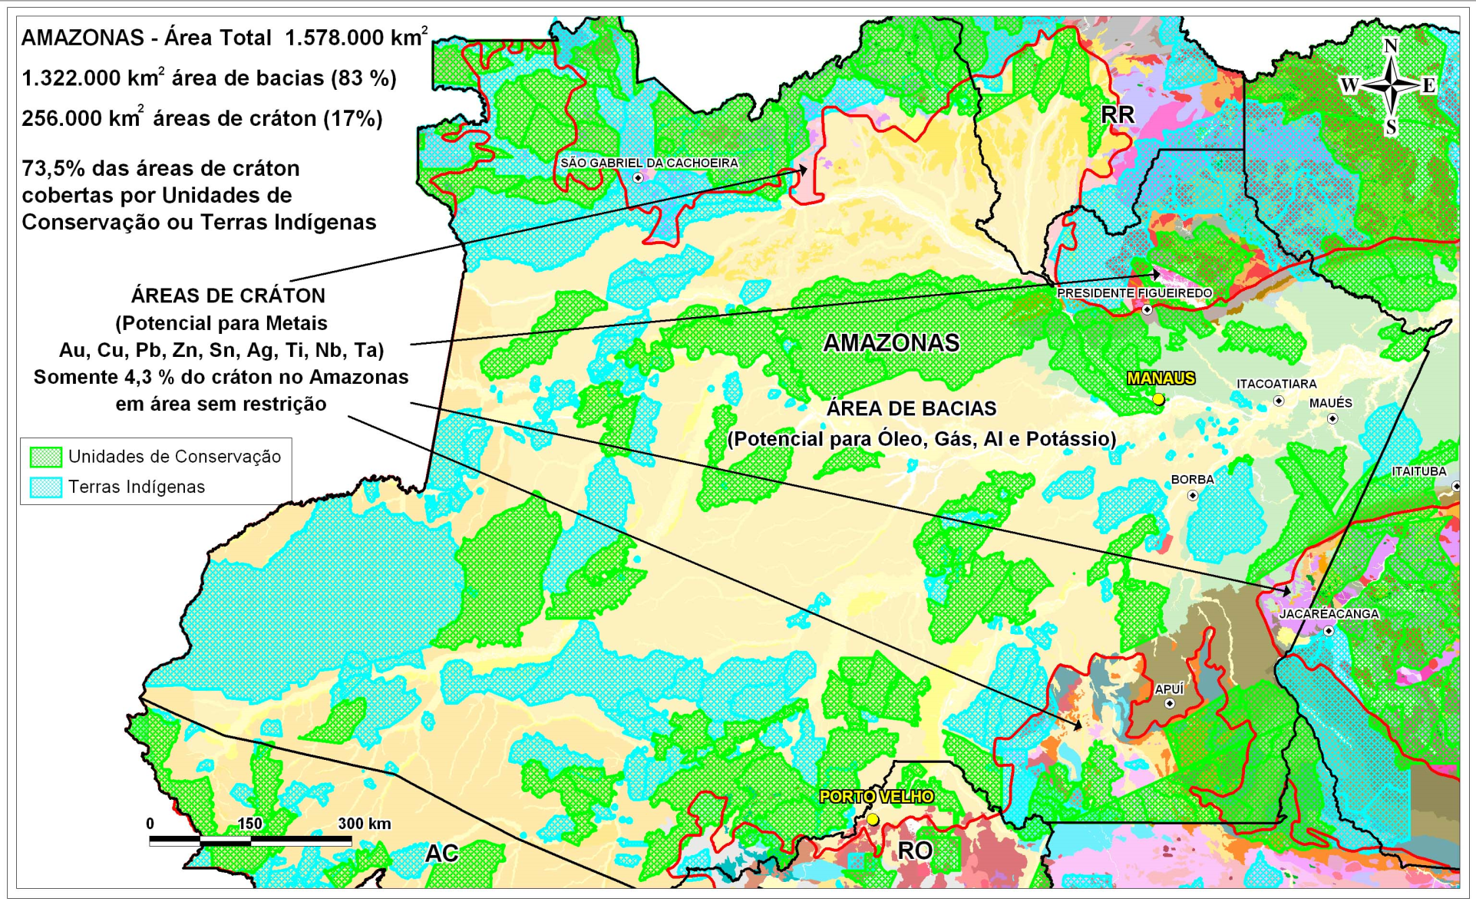

ÁREAS DE RESTRIÇÃO NO ESTADO DO AMAZONAS
Serviço Geológico do Brasil – CPRM
Notes:
13

Slide 14
Serviço Geológico do Brasil – CPRM
Fosfato

Slide 15
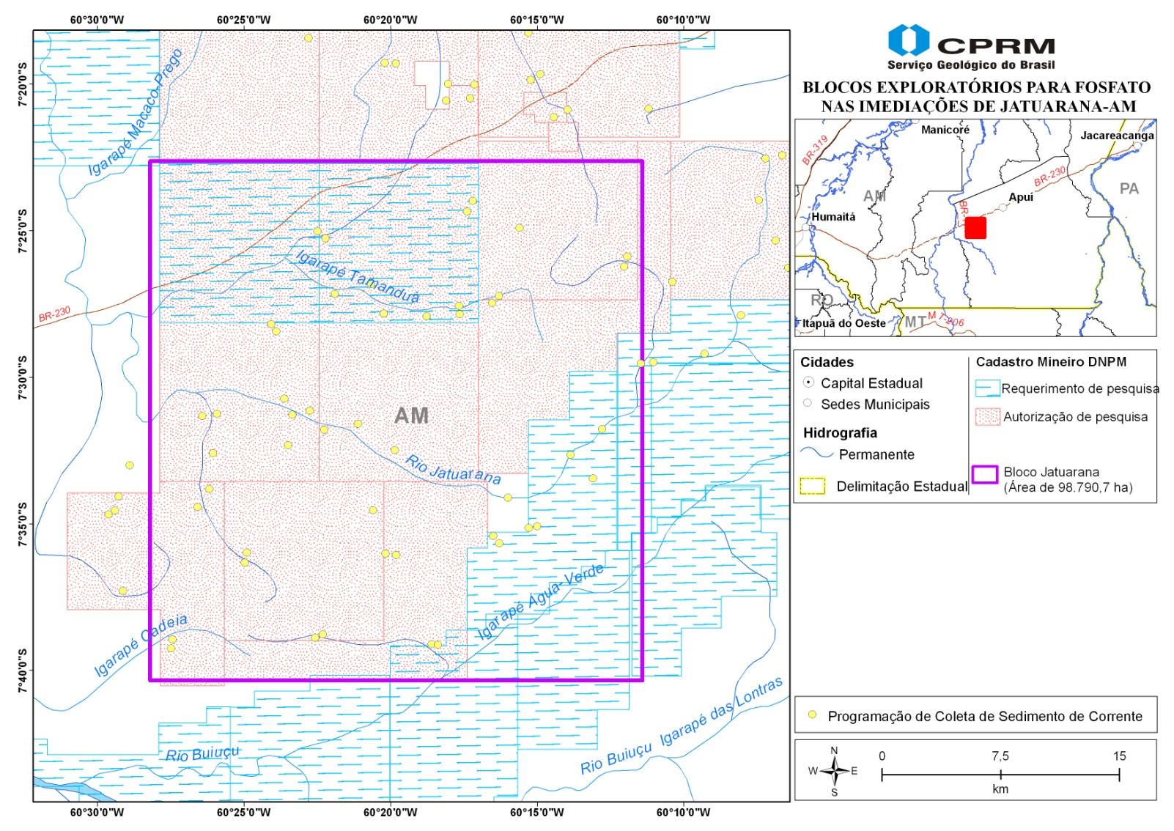
Serviço Geológico do Brasil – CPRM

Slide 16
Serviço Geológico do Brasil – CPRM
Terras Raras, fosfato e nióbio

Slide 17
Serviço Geológico do Brasil – CPRM
Seis Lagos

Slide 18
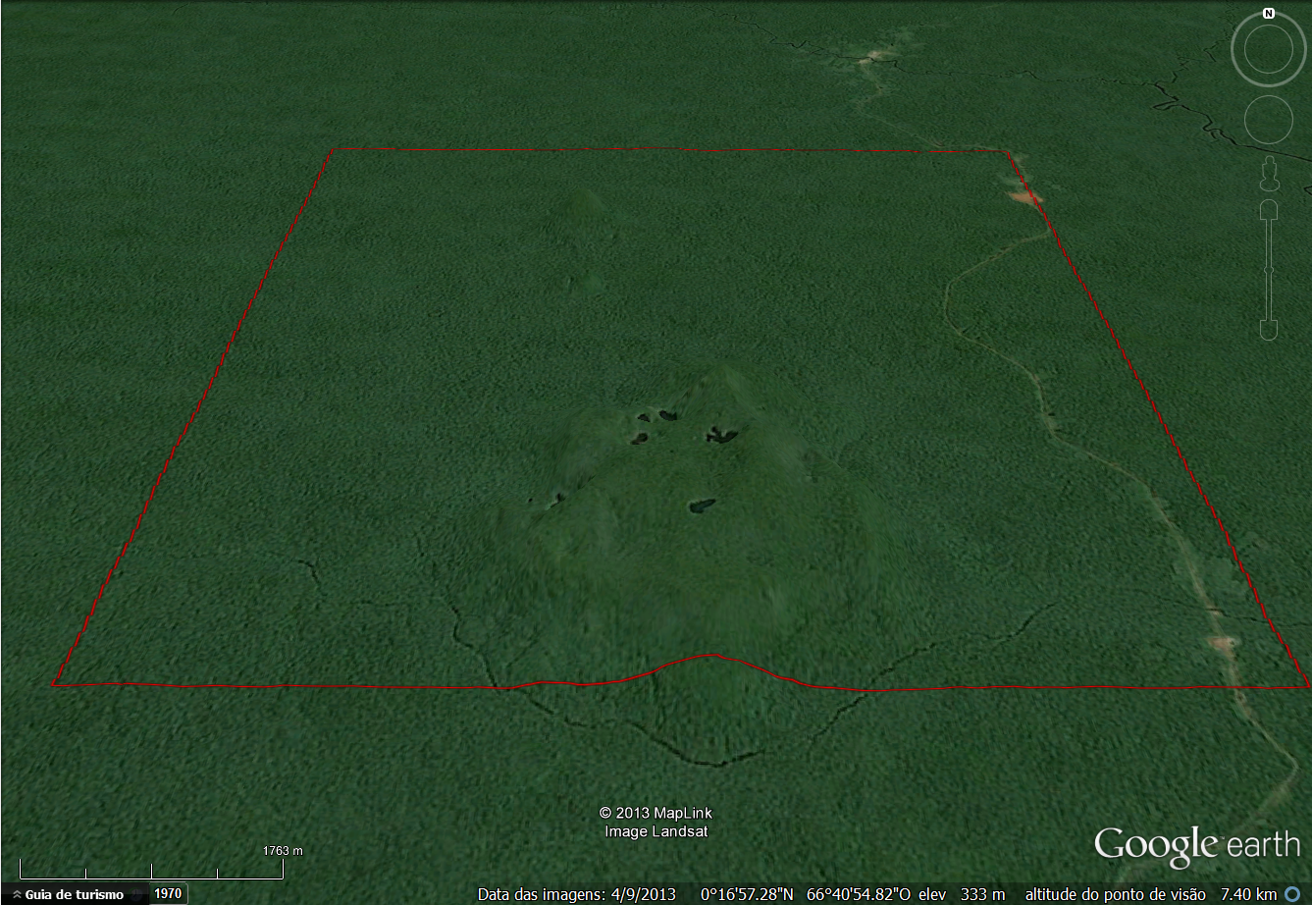
Serviço Geológico do Brasil – CPRM
Situação legal
Alvará de Pesquisa DNPM:
803778/75

Slide 19
Serviço Geológico do Brasil – CPRM
Contexto geológico
Mapa geológico do Morro dos Seis Lagos e locais pesquisados pela CPRM.
Modificado de Justo, 1983

Slide 20
Serviço Geológico do Brasil – CPRM
Contexto geológico
Complexo Alcalino Carbonatítico, de idade mesozóica, recoberto por canga laterítica terciária.
Estes corpos mostram intenso processo intempérico e recobertos por canga ferrífera com altos teores de Terras Raras, fósforo, nióbio e ferro.

Slide 21
Serviço Geológico do Brasil – CPRM
Projetos realizados
Projeto Seis Lagos (1976)
  Atendimento da solicitação de Serviço DNPM/CPRM nº 028/75 – comprovar o potencial econômico.
  1089,1 metros de sondagem (4 furos)
  Mapeamento geológico em 19 km2 (escala 1:25.000)
Projeto Uaupés (1981) - Continuação do Projeto Seis Lagos
  Malha de solo + 4 furos de sondas de ~ 115 metros de profundidade
  Cubagem do depósito de Nb
Caracterização Tecnológica do Depósito de Nióbio do Morro de Seis Lagos – (1984)
  Caracterização Mineralógica
  Ensaios de beneficiamento
  Demonstração de exequibilidade econômico de lavra

Slide 22
Serviço Geológico do Brasil – CPRM
Mineralizações
Morro de Seis Lagos
  ETR – teor de Ce de até 2 % e La > 0,1%
  Fe – apenas na área do Morro de Seis Lagos,
    Reserva inferida de 3,8 Bton de Fe.
  Mn (duas ocorrências)
    Reserva inferida de 320 mton de Mn.
  Nb – disseminado na canga ferrífera, associado com rutilo e brookita columbífera.
    Reserva inferida de 75 Mt de Nb₂O₅
Morro do Norte
  Teores de até 26,6 % de P₂O₅ e de até 1,46 % de Ce₂O₃
Notes:
Fe - Espessura média de 200 metros com teor médio de 50 %, utilizando densidade = 2, reserva inferida de 3,8 Bton de Fe.
Mn (duas ocorrências) - Uma com área de 80.000 m², espessura mínima de 2 metros e teores > 40 %, densidade média = 2, infere-se 320 mton de Mn.
Nb – disseminado na canga ferrífera, associado com rutilo e brookita columbífera. - Teores variáveis, geralmente > 0,54 %, volume de 5.700.000.000 m3, com densidade = 8, infere-se 91,2 Mton de Nb

Slide 23
Serviço Geológico do Brasil – CPRM
Mineralizações de Nb
Categorias das Reservas | Minério (t) | Teor médio Nb₂O₅ (%) | Nb₂O₅ Contido (t)
MEDIDA | 38.376.000 | 2,85 | 1.093.716
INDICADA | 200.640.000 | 2,40 | 4.815.360
INFERIDA | 2.658.892.800 | 2,84 | 75.512.555
TOTAL | 2.897.908.800 | 2,81 | 81.431.237

Slide 24
Serviço Geológico do Brasil – CPRM
Impedimentos

Slide 25
Serviço Geológico do Brasil – CPRM
Terras Raras, estanho, bauxita e outros

Slide 26
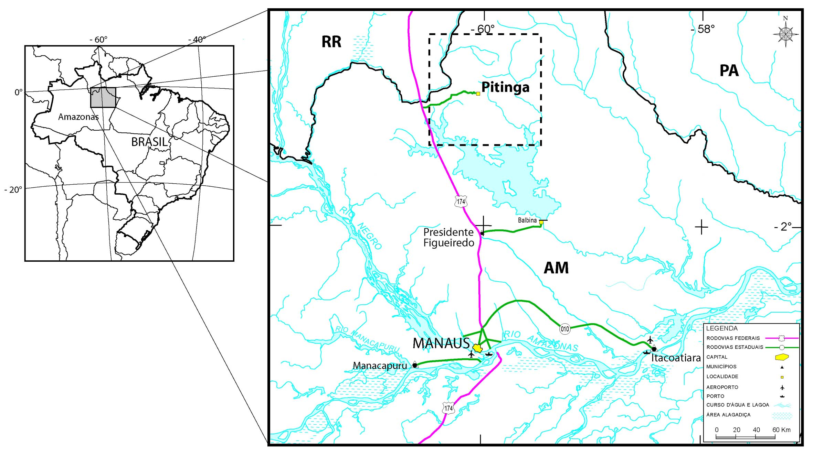
Serviço Geológico do Brasil – CPRM
Mina de Pitinga
Província Pitinga
Coordenadas centrais:
0°45’ S e 60°00’ W
Garcia, 2013

Slide 27
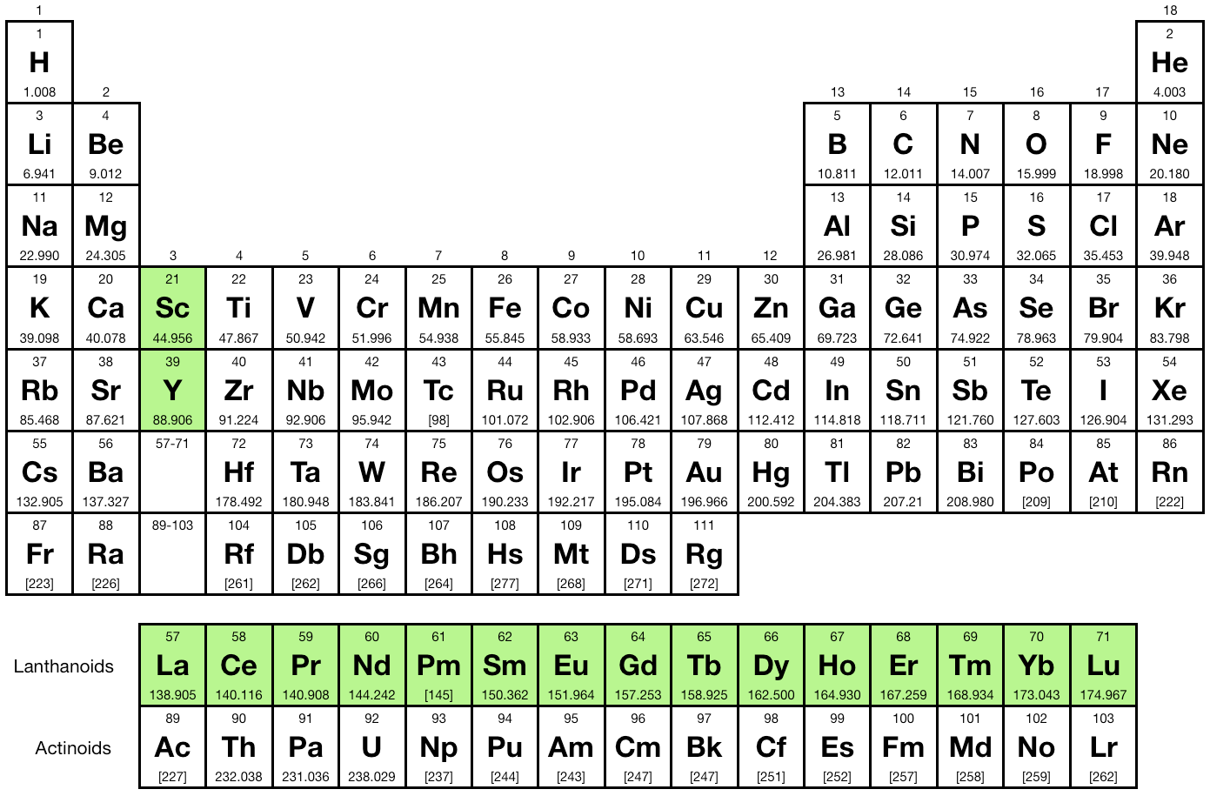
Serviço Geológico do Brasil – CPRM
(Fonte: TMR, após Connelly et al., 2005).

Slide 28
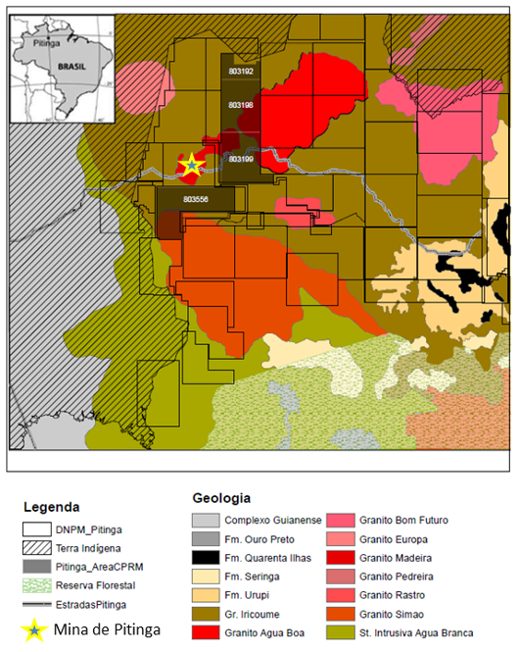
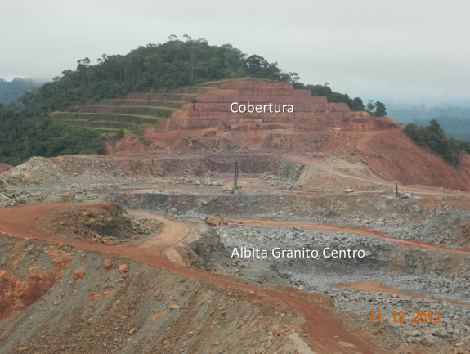
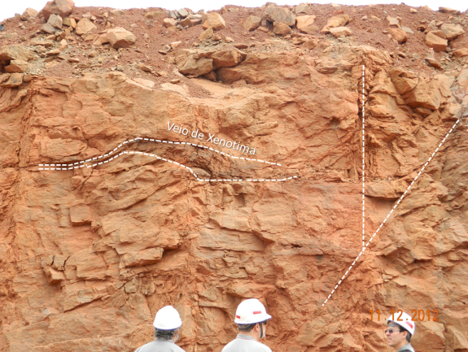
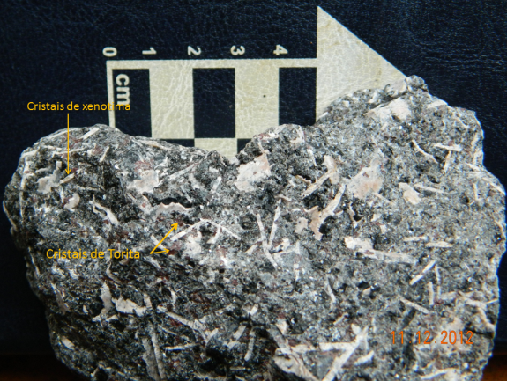
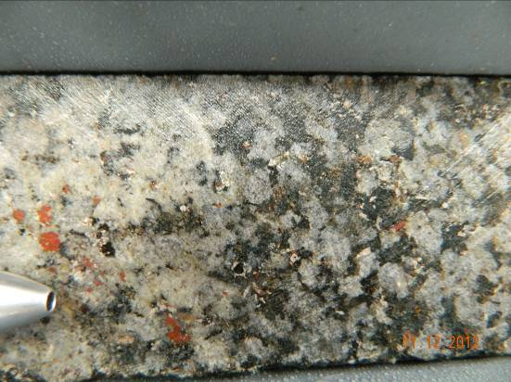
Serviço Geológico do Brasil – CPRM
SUREG-MA – Pitinga

Slide 29

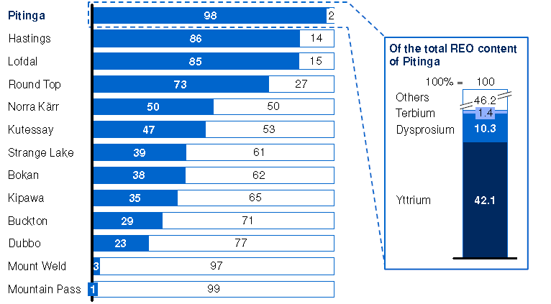
Serviço Geológico do Brasil – CPRM
Mina de Pitinga
Distribuição % Recursos HREE Por Projetos
Pesadas
Leves
Do total OTRs contidos de Pitinga
Outros
Térbio
Disprósio
Ítrio
Fonte: Technology Metals Research, Pitinga
Garcia, 2013

Slide 30
Serviço Geológico do Brasil – CPRM
Potássio

Slide 31
Jazida de Nova Olinda-Itacoatiara
Direitos minerários pertencentes à PETROBRAS. Minério posicionado a 1,1km de profundidade.
A
M
A
M
M
A
M
A
Mina Taquari-Vassouras
A exploração da Mina pela companhia Vale por meio de uma concessão da PETROBRAS. Única mina no país, produz cerca de 10% da demanda brasileira por sais de potássio.
1991- Contrato de arrendamento com a PETROBRAS – 25 anos, prorrogável por igual período – 2,5 % faturamento líquido.
S
E
B
A
S
E
B
A
E
S
E
S
S
C
S
C
Títulos minerários de pesquisa e lavra:
Amazonas (45) cloreto de potássio e sal-gema
01 mina de cloreto de potássio em Sergipe arrendada à VALE

Slide 32
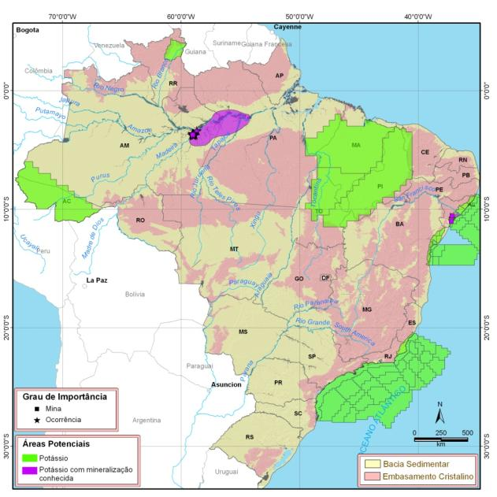
Serviço Geológico do Brasil – CPRM
Novas fronteiras de pesquisa para potássio
Bacias com sequências evaporíticas, e pouco conhecidas sobre seu potencial para sais de potássio
Região Norte | Permocarbonífero da Bacia do Acre – Form. Cruzeiro do Sul Triássico-Jurássico da Bacia do Acre – Formação Juruá-mirim Bacia do Tacutu – Formação Pirara do Tithoniano
Região Nordeste | Bacia Sergipe-Alagoas- Formação Muribeca Bacia Tucano-Reconcavo – Formação Afligidos Bacia de Almada – Traipus-Mirim Bacia do Parnaíba – Pedra de Fogo/ Codó etc
Região Sudeste – offshore | Bacia de Santos- Formação Ariri Bacia de Campos – Formação Retiro

Slide 33
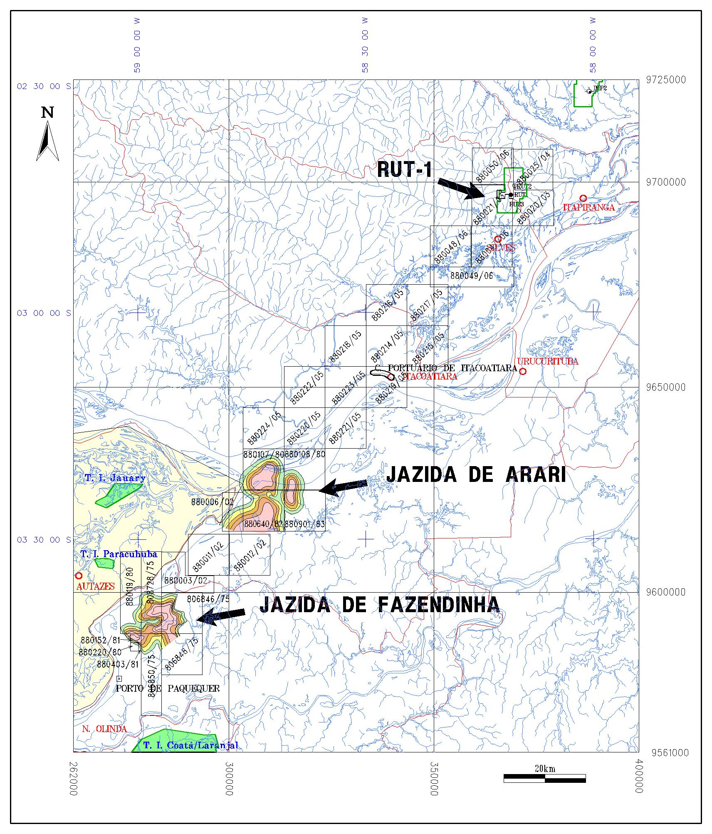
JAZIDAS DE POTÁSSIO NO AMAZONAS
As Jazidas
Fazendinha:
130 km a sudeste de Manaus
40 km de Arari
Área de 134 km²
Prof. do Minério – 1009 a 1112m
Espessura Média do Minério – 2,74m
Recurso Geológico – 136,5 MMt KCl
Arari:
150 km a sudeste de Manaus
40 km de Fazendinha
Área de 140 km²
Prof. do Minério – 980 a 1290m
Espessura Média do Minério – 2,48m
Recurso Geológico – 161,5 MMt KCl
Rec. Geol. Inferido – 42,8 MMt KCl
1- RUT-1: gás e silvinita (KCl)
(90 km de Arari e 130 km de Fazendinha)

Slide 34
O Serviço Geológico do Brasil
OBRIGADO
Roberto Ventura
Roberto.venura@cprm.gov.bR
www.cprm.gov.br

